Slide 1
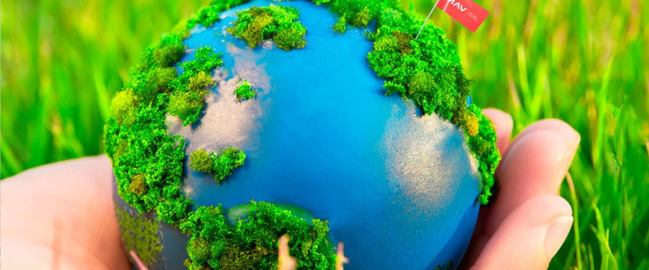
БЕРЕГИТЕ ПЛАНЕТУ ОТ ПЛАСТИКА!
LENOVO

Slide 2
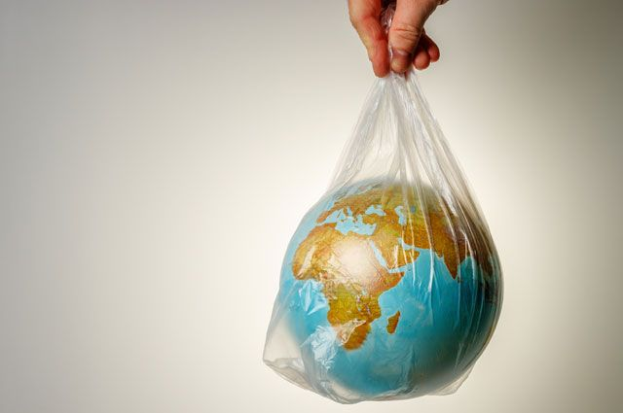
ПАКЕТ
20 МИНУТ ИСПОЛЬЗУЕТСЯ – 400 лет разлагается!

Slide 3
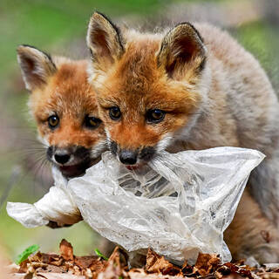
СТРАДАЮТ ЖИВОТНЫЕ

Slide 4
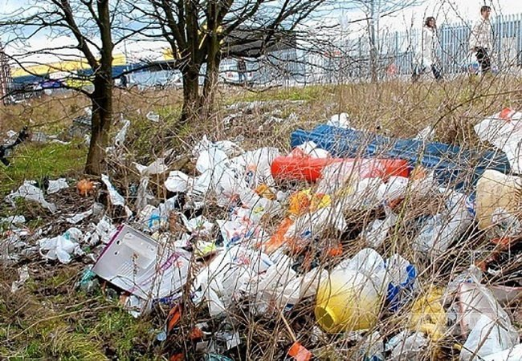
СТРАДАЕТ ПРИРОДА

Slide 5
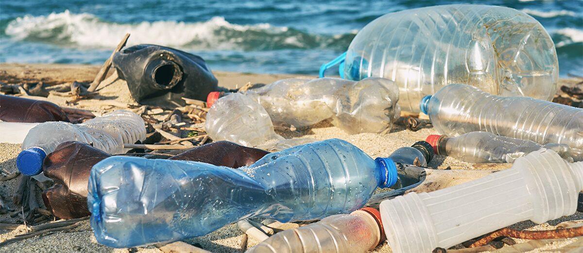
СТРАДАЮТ ВОДОЁМЫ

Slide 6
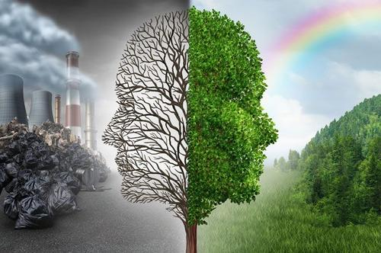
ЧТО ТЫ ВЫБЕРЕШЬ?

Slide 12
БЕРЕГИТЕ ПРИРОДУ!

